Slide 1
VIẾT MỘT VĂN BẢN NỘI QUY HOẶC VĂN BẢN HƯỚNG DẪN NƠI CÔNG CỘNG
BÀI 8. THẾ GIỚI ĐA DẠNG CỦA THÔNG TIN

Slide 2
NỘI DUNG
1
Khởi động
2
Khám phá kiến thức
3
Thực hành viết
4
Luyện tập

Slide 3
VĂN BẢN THÔNG TIN
I/ Khái niệm
Văn bản thông tin là loại văn bản chủ yếu dùng để cung cấp thông tin về mọi lĩnh vực trong đời sống, bao gồm tự nhiên và xã hội.
II/ Đặc điểm:
- Nội dung: VBTT cung cấp những thông tin khách quan về các chủ đề, sự kiện, quá trình, các yêu cầu, quy định...
- Ngôn ngữ: Chính xác, cụ thể, đơn nghĩa. Có những từ ngữ mang tính chuyên ngành, kỹ thuật. Có kết hợp sử dụng các phương tiện phi ngôn ngữ giúp người đọc dễ tiếp nhận và ghi nhớ thông tin.
- Thể loại: Báo cáo, bản tin, thông báo, quảng cáo, diễn văn, bài phát biểu, văn bản nội quy, văn bản hướng dẫn nơi công cộng...Các thể loại được thể hiện dưới nhiều dạng thức khác nhau: nói, viết, đa phương thức.

Slide 4

Thời gian: 10 phút
Nội dung: Hoàn thiện phiếu học tập 1,2 (theo nhóm)
THẢO LUẬN NHÓM 4

Slide 5
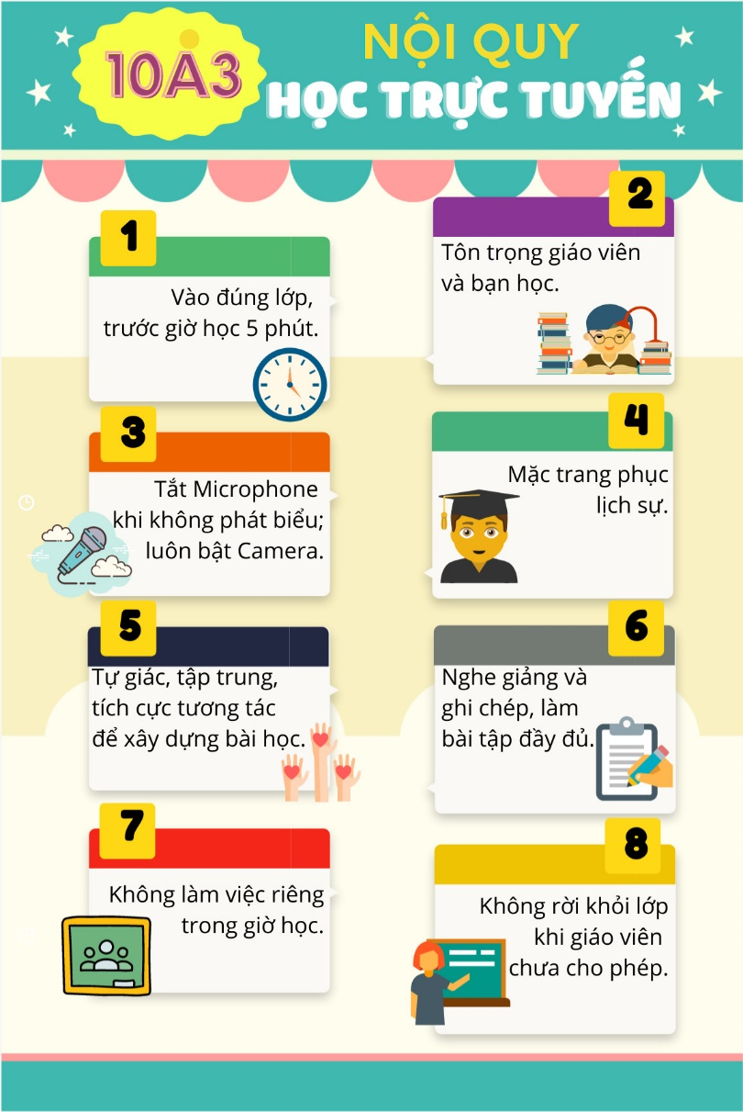
PHIẾU HỌC TẬP 1
Đọc văn bản Nội quy học trực tuyến và trả lời các câu hỏi.
1. Quan sát bố cục của bản nội quy, có thể chia bản nội quy thành mấy phần? Đó là những phần nào?
2. Bản nội quy có mấy điều? Nhận xét về cách diễn đạt của các điều quy định.
3. a. Bên cạnh phương tiện ngôn ngữ, bản nội quy còn sử dụng phương tiện phi ngôn ngữ nào?
b. Phương tiện đó được trình bày như thế nào trong bản nội quy?
c. Nhận xét về tác dụng của phương tiện phi ngôn ngữ đó.
4. Từ những điều quan sát được, em hãy chỉ ra một số nội dung cần lưu ý khi viết một bản nội quy

Slide 6
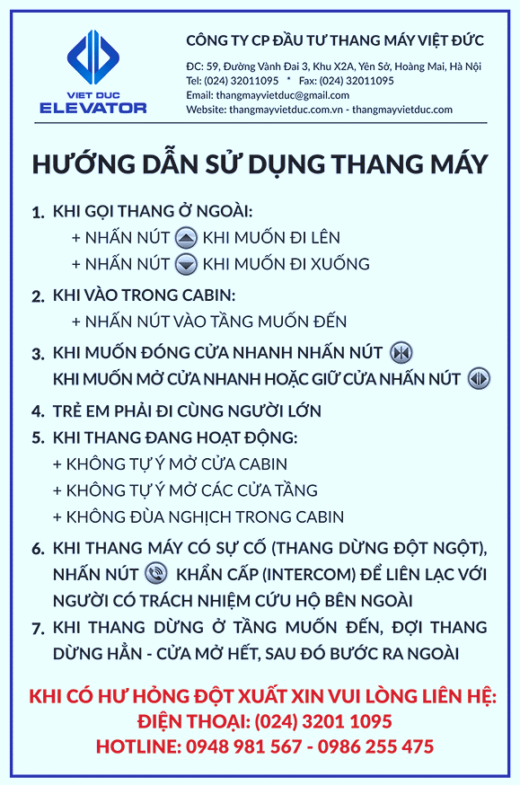
PHIẾU HỌC TẬP 2
Đọc văn bản Nội quy học trực tuyến và trả lời các câu hỏi.
1.Quan sát bố cục của bản hướng dẫn, có thể chia bản hướng dẫn thành mấy phần? Đó là những phần nào?
2. Bản hướng dẫn bao gồm mấy nội dung hướng dẫn chi tiết? Nhận xét về cách diễn đạt của các hướng dẫn chi tiết.
3. a. Bên cạnh phương tiện ngôn ngữ, bản hướng dẫn còn sử dụng phương tiện phi ngôn ngữ nào?
b. Phương tiện đó được trình bày như thế nào trong bản bản hướng dẫn?
c. Nhận xét về tác dụng của phương tiện phi ngôn ngữ đó.
4. Từ những điều quan sát được, em hãy chỉ ra một số nội dung cần lưu ý khi viết một bản hướng dẫn nơi công cộng.

Slide 7
Định hướng về phương pháp viết
Trước khi viết | Trong khi viết | Sau khi viết
- Xác định mục đích, đối tượng - Lập dàn ý: Xác định các nội dung chính, lựa chọn từ ngữ quan trọng, lựa chọn phương tiện phi ngôn ngữ và dự kiến cách trình bày | - Đảm bảo bố cục VBTT - Viết tên văn bản ngắn gọn; diễn đạt các nội dung rõ ràng, cụ thể - Sắp xếp các nội dung theo thứ tự hợp lí. | Xem lại và chỉnh sửa.

Slide 8
Bảng kiểm số 1
Đánh giá bản nội quy
Tiêu chí đánh giá | Đạt
1. Bố cục đủ 3 phần: tên nội quy, nội dung và tên đơn vị/ tên và chức vụ người ban hành nội quy.
2. Tên nội quy ngắn gọn, làm rõ nội dung được quy định
3. Các quy định được trình bày rõ ràng, cụ thể, theo thứ tự hợp lí
4. Sử dụng kết hợp phương tiện ngôn ngữ và phương tiện phi ngôn ngữ
5. Tuân thủ quy tắc chính tả, ngữ pháp.
6. Hình thức trình bày khoa học, trang trí phù hợp với nội dung

Slide 9
Bảng kiểm số 2
Đánh giá hoạt động nhóm
Tiêu chí đánh giá | Đạt
1. Các thành viên trong nhóm đã cùng nhau phân tích nội dung của những việc cần thực hiện để hoàn thành nhiệm vụ của nhóm.
2. Mỗi thành viên trong nhóm đều được phân công nhiệm vụ rõ ràng.
3. Nội dung nhiệm vụ phù hợp với khả năng của từng thành viên.
4. Mỗi thành viên trong nhóm đều cố gắng hoàn thành nhiệm vụ được giao.

